Slide 1
台灣、中國及美國
會計師考試介紹
<<商業通用軟體會計應用課程講義>>
2022/12/29
周國華老師

Slide 2
一、台灣會計師考試介紹

Slide 3
台灣會計師考試
報名及考試時間、考試科目
112年報名期間：112.05.09 - 112.05.18
112年考試日期：112.08.18 - 112.08.20
考試時間：共18小時，涵蓋七個科目
以111年考試為例(括號內為時數，請參考次頁)
第一天：國文(2)、審計學(3)
第二天：高等會計學(3)、稅務法規(2)、三科商法(2)
第三天：成管會(3)、中級會計學(3)

Slide 4
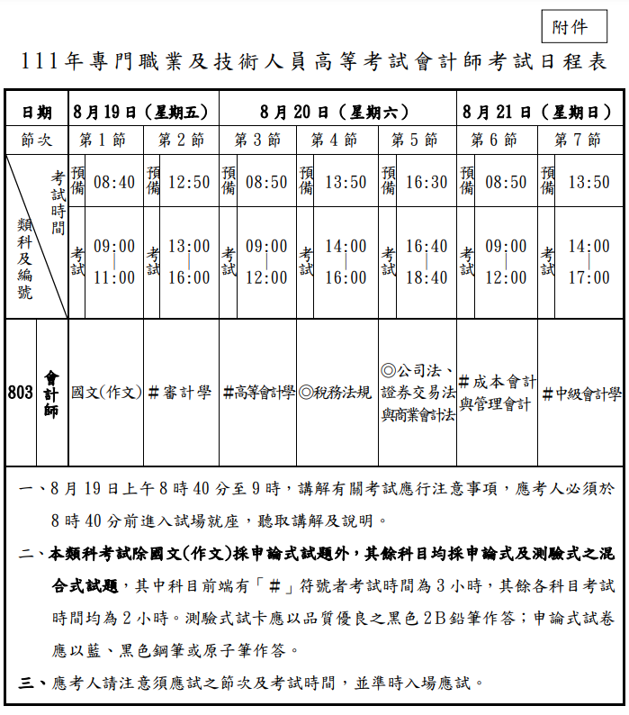

Slide 5
台灣會計師考試
報名資格(第一款)
中華民國國民具有下列資格之一者，得應本考試：
於公立或依法立案之私立專科以上學校或符合教育部採認規定之國外專科以上學校會計、會計技術、會計統計、會計資訊、會計與資訊科技、會計（與）財稅、財稅、財政、財政稅務科、系、組、所畢業，領有畢業證書。

Slide 6
台灣會計師考試
報名資格(第二款)
於公立或依法立案之私立專科以上學校或符合教育部採認規定之國外專科以上學校第一款以外之科、系、組、所畢業，領有畢業證書，曾修習初等會計學或會計學（一）或工業會計、中級會計學或會計學（二）、高等會計學或會計學（三）、成本會計或管理會計、審計學或高等審計學、稅務會計、政府會計、會計實務、會計師業務研究、非營利事業會計、財務報表分析、財務管理或財務經濟學、財政學、經濟學、民法概要、商事法、證券交易法或證券法規、稅務法規或租稅法規、資料處理或電子資料處理或電子計算機概論或計算機程式與應用或電腦應用、電腦審計、會計資訊系統、統計學、職業道德規範、公司法、商業會計法、管理學（概論）或企業管理（概論）或企業政策或組織與管理、管理資訊系統、銀行會計、會計制度、會計師法等學科至少七科，每學科至多採計三學分，合計二十學分以上，其中須包括中級會計學或會計學（二）、成本會計或管理會計、審計學或高等審計學等三學科，有證明文件。

Slide 7
台灣會計師考試
報名資格(第三款)
高等檢定考試相當類科及格。

Slide 8
台灣會計師考試
外國人應考資格
外國人具備前述第一或第二款資格之一者，得應本考試。

Slide 9
台灣會計師考試
考試科目
本考試採筆試方式行之，應試科目分普通科目及專業科目如下：
一、普通科目：國文（作文）。
二、專業科目：
（一）中級會計學。
（二）高等會計學。
（三）成本會計與管理會計。
（四）審計學。
（五）公司法、證券交易法與商業會計法。
（六）稅務法規。
本考試應試科目之試題題型，除國文採申論式試題外，其餘均採申論式與測驗式之混合式試題。

Slide 10
台灣會計師考試
部分免試
部分免試資格(三)：
  領有相當我國會計師之外國會計師證書，並具有會計師事務所簽證工作助理人員一年以上經驗，有證明文件。
具上述部分免試資格(三)者，以下科目可免試：
  國文（作文）、中級會計學、高等會計學、成本會計與管理會計。
部分免試另有資格(一)[曾任薦任以上會計、審計人員三年以上]及(二)[曾任大學會計相關課程教師一定年資以上]兩種，可免試國文及中會。

Slide 11
台灣會計師考試
外國人部分免試
具備應考資格之外國人，亦可申請部分免試。但僅適用部分免試資格(二)及(三)兩種。
  部分免試資格(二)：曾任大學會計相關課程教師一定年資以上。
  部分免試資格(三)：領有相當我國會計師之外國會計師證書，並具有會計師事務所簽證工作助理人員一年以上經驗，有證明文件。

Slide 12
台灣會計師考試
科別及格制
本考試及格方式，採科別及格制，以各應試科目之成績，各滿六十分為及格。但國文成績達當次考試該科目到考者之平均成績者，亦為及格。平均成績應計算至小數第二位，第三位以下四捨五入。
應試之科目成績及格者，其效力自該次考試榜示之日起保留三年，各科目分別計算。
應考人於科目及格成績保留期間內，再報名應考同一科目者，以最後應試成績為準。
應考人取得部分科目免試資格前已及格之科目成績，得於該科目及格成績保留期間內併予採計。

Slide 13
台灣會計師考試
考試及格證書
本考試全部科目及格人員，由考選部報請考試院發給考試及格證書，並函金融監督管理委員會查照。

Slide 14
台灣會計師考試
考試及格效力
會計師法第五條：中華民國人民，經會計師考試及格，領有會計師證書、取得會計師資格者，得充任會計師。
會計師法第七條：請領會計師證書者，應檢具申請書及證明資格文件，申請主管機關(金管會)核發之。
會計師法第十二條：領有會計師證書者，應具會計師事務所簽證工作助理人員二年以上經驗，始得向主管機關申請執業登記。
比較：Certified vs. Licensed

Slide 15
二、中國註冊會計師考試介紹

Slide 16
中國註冊會計師考試
兩個階段、七個科目
專業階段：須在五年內通過六個科目(單科滾動) (括號內為考試小時數)
  會計(3) (註：相當於中會+高會)
  審計(2.5)
  財務成本管理(2.5) (註：相當於財務管理+成管會)
  公司戰略與風險管理(2)
  經濟法(2)
  稅法(2)
綜合階段：通過專業階段全部考科才能報考
  職業能力綜合測試(試卷一(3.5)、試卷二(3.5))
以上各科目均以60分為及格標準

Slide 17
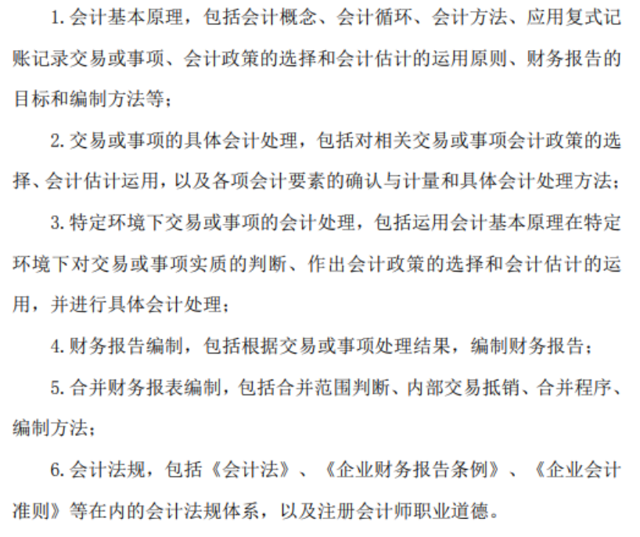
中國註冊會計師考試
會計 考試大綱

Slide 18
中國註冊會計師考試
財務成本管理 考試大綱
財務管理基礎
長期投資決策
長期籌資決策
營運資本管理
成本計算
管理會計

Slide 19
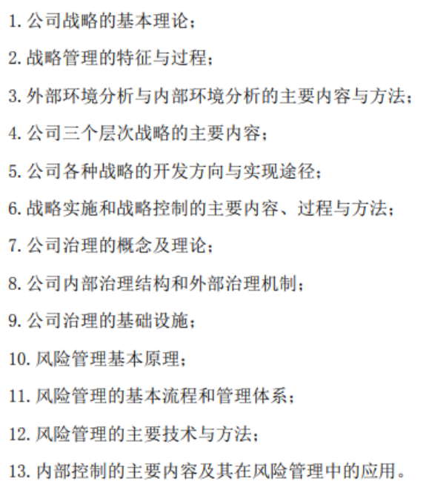
中國註冊會計師考試
公司戰略與風險管理 考試大綱

Slide 20
中國註冊會計師考試
經濟法 考試大綱
法律基本原理
基本民事法律制度
物權法律制度
合同法律制度
合夥企業法律制度
公司法律制度
證券法律制度
企業破產法律制度
票據與支付結算法律制度
企業國有資產法律制度
反壟斷法律制度
涉外經濟法律制度

Slide 21
中國註冊會計師考試
綜合階段 考試大綱
綜合階段分成試卷一、試卷二：
  試卷一：以鑒證業務為重點，內容主要涉及會計、審計和稅法等專業領域。
  試卷二：以管理諮詢和業務分析為重點，內容主要涉及財務成本管理、公司戰略與風險管理和經濟法等專業領域。

Slide 22
中國註冊會計師考試
報名資格
專業階段：具有完全民事行為能力，且符合下列條件之一
  具有中華人民共和國教育行政主管部門認可的高等專科以上學校畢業的學歷
  已取得港澳臺地區或外國法律認可的註冊會計師資格（或其他相應資格）
綜合階段：具有完全民事行為能力，已取得註冊會計師全國統一考試專業階段考試合格證
台灣考生須向台北市會計師公會提出報名相關文件，由公會協助進行資格審查(含學歷認證)

Slide 23
中國註冊會計師考試
報名及考試日期
以2022年度的考試為例：
報名期間：2022/4/6~2022/4/29
考試日期：
  專業階段：(部分科目因人數太多分兩場舉辦)
    2022/08/26：會計、稅法、經濟法 (第一場)
    2022/08/27：審計、財務成本管理、公司戰略與風險管理
    2022/08/28：會計、稅法、經濟法 (第二場)
  綜合階段：2022/08/27

Slide 24
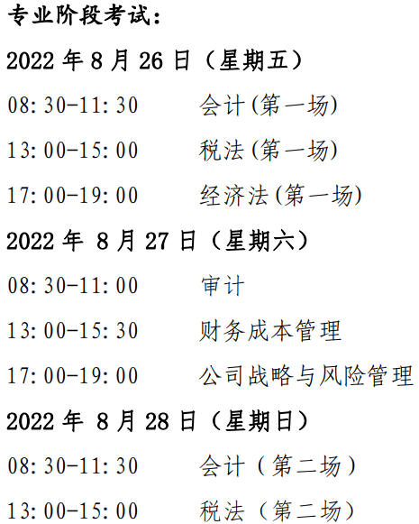
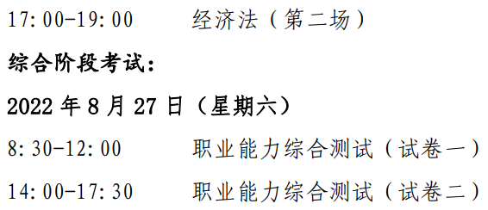
中國註冊會計師考試
各科目考試時間(2022年)

Slide 25
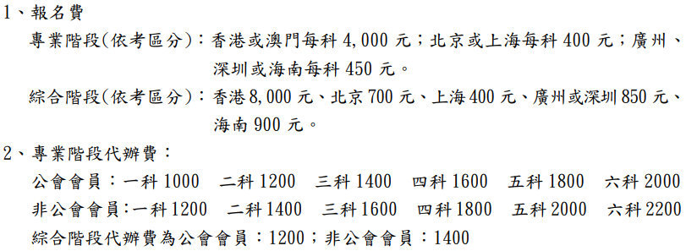
中國註冊會計師考試
考試地點及費用
考試地點(港澳台考生)：
  專業階段：北京、上海、香港、澳門、廣州、深圳、海南
  綜合階段：北京、上海、香港、廣州、深圳、海南
費用：

Slide 26
中國註冊會計師考試
考試方式
考試採用閉卷、電腦化考試方式。即，在電腦終端獲取試題、作答並提交答題結果。
考試系統支援8種輸入法：微軟新倉頡輸入法、速成輸入法、新注音輸入法、微軟拼音輸入法、谷歌拼音輸入法、搜狗拼音輸入法、極品五筆輸入法和搜狗五筆輸入法。

Slide 27
三、美國會計師考試介紹
Uniform CPA Exam

Slide 28
美國會計師考試(現制)
考試科目及考試日期
現制下的考試科目分為四科：
  AUD (Auditing and Attestation)(審計與簽證)
  BEC (Business Environment and Concepts) (商業環境與概念)
  FAR (Financial Accounting and Reporting) (財務會計與報導)
  REG (Regulation)(法規)
以上各科目每科四小時，均以75分為及格標準
自2020/7/1起，考生可以申請在任何日期參加美國會計師考試。

Slide 29
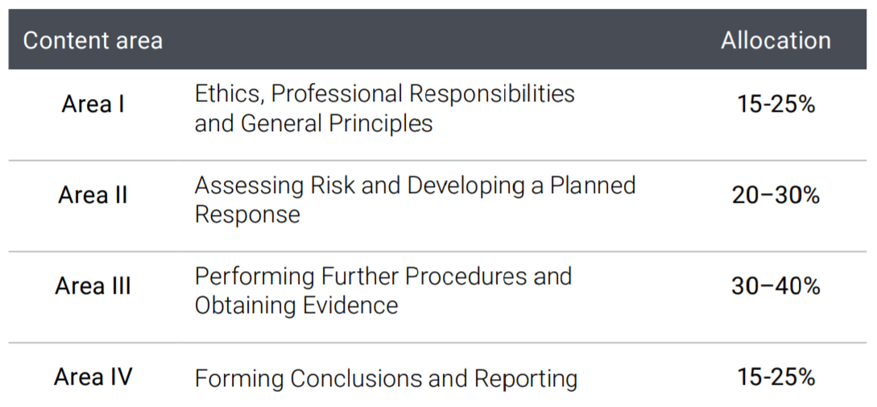
美國會計師考試(現制)
AUD (審計) 考試大綱

Slide 30
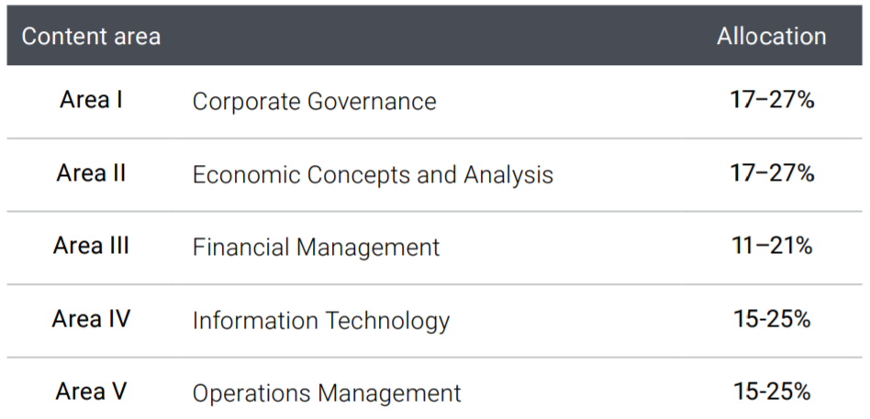
美國會計師考試(現制)
BEC (商業環境) 考試大綱

Slide 31
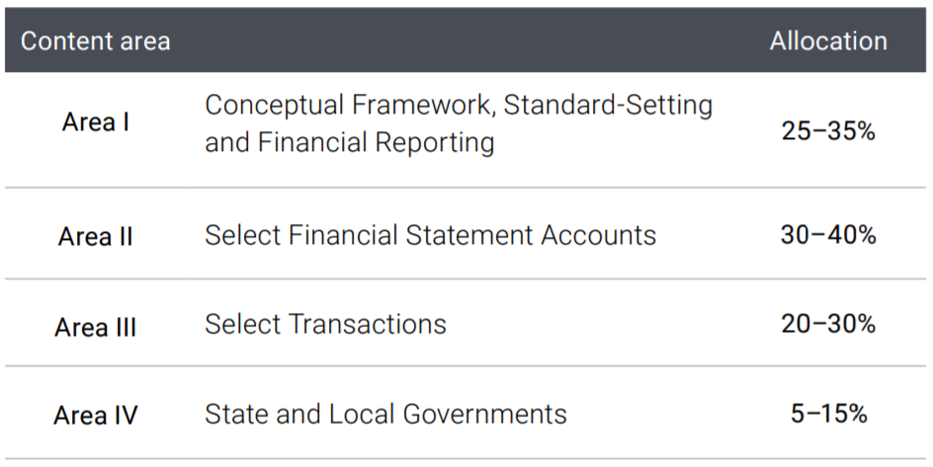
美國會計師考試(現制)
FAR (財會) 考試大綱

Slide 32
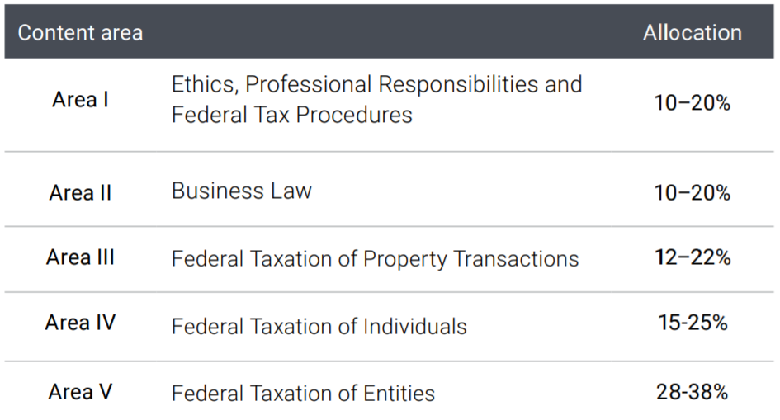
美國會計師考試(現制)
REG (法規) 考試大綱

Slide 33
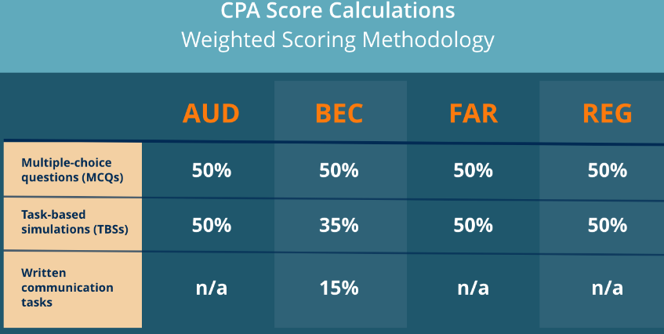
美國會計師考試(現制)
各科目考試型態及配分

Slide 34
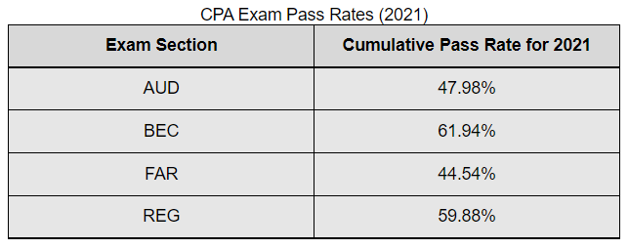
美國會計師考試(現制)
各科目通過率(以2021年為例)
美國會計師考試也採用科別及格制，各科目及格後，在18個月內有效，亦即某個科目及格後，其餘科目需在18個月內考試通過。

Slide 35
美國會計師考試(現制)
報名資格
美國各州或領地對CPA考試的應考資格及授證資格標準不一，考生可依自身條件選擇報考的州或領地。(美國目前共有55個州或領地設有主管會計師考試及授證業務的 Board of Accountancy 會計師委員會，考生可連上NASBA網站查詢各州報考資格規範)
常見條件為：大學畢業，累計修滿150個學分(大學部學分或研究所學分均可)，修畢指定的會計、商業及法律相關課程，有些州規定考生必須是美國居民(resident)。
向某州報名不一定要在該州考試！考生可以選擇在任何一個城市的官方指定考場應考。

Slide 36
美國會計師考試(現制)
境外考生考試地點選擇
美國會計師考試目前在多個國家設有考場，境外考生可以選擇就近的考場應考。
  亞洲的日本、南韓、印度、尼泊爾均設有考場
境外考場通常要求考生必須具有當地居留證，所以除非是留學生或旅外工作者，否則還是得到美國境內考試。
關島是大多數台灣考生選擇的考試地點，也是中國考生的首選地點。

Slide 37
四、美國會計師考試新制介紹

Slide 38
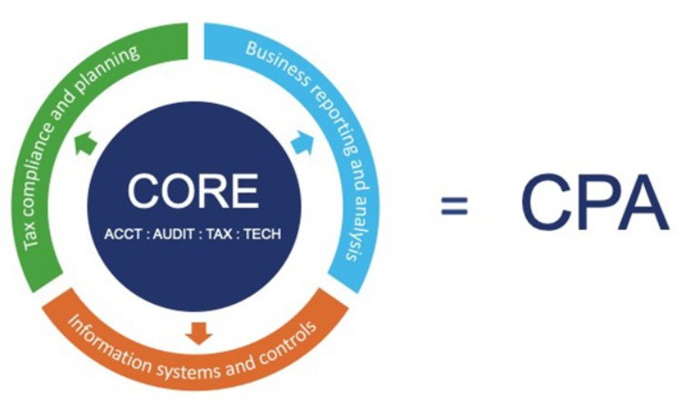
美國會計師考試(新制)
Core-plus-discipline model
美國會計師協會(AICPA)及美國各州會計專業委員會全國聯合會(NASBA)已決議，美國會計師考試將自2024年1月1日起大改革，採用新的Core-plus-discipline 模式：

Slide 39
美國會計師考試(新制)
三加一考科
Core-plus-discipline 模式下，會計師考試的考科改為三科核心科目(必考)+一科進階科目(三選一)，總考科仍為四科。
三科核心必考科目涵蓋四個主題：Accounting、Auditing、Tax、Technology
三選一進階選考科目為：
  Tax compliance and planning
  Business reporting and analysis
  Information systems and controls
新制下雖然有三選一進階選考科目，但會計師證照將不會特別標示。亦即會計師證照不分科。

Slide 40
美國會計師考試(新制)
科技分量加重
新制下三科核心必考科目涵蓋Technology主題，目前尚不清楚出題及分科方式。考科有可能分成Accounting、Auditing 及 Tax 三科，然後在每一個考科中加入Technology 元素。
三選一進階選考科目中包含 Information systems and controls 這一科，這是美國會計師考試有史以來第一次讓資訊系統成為獨立的考科。

Slide 41
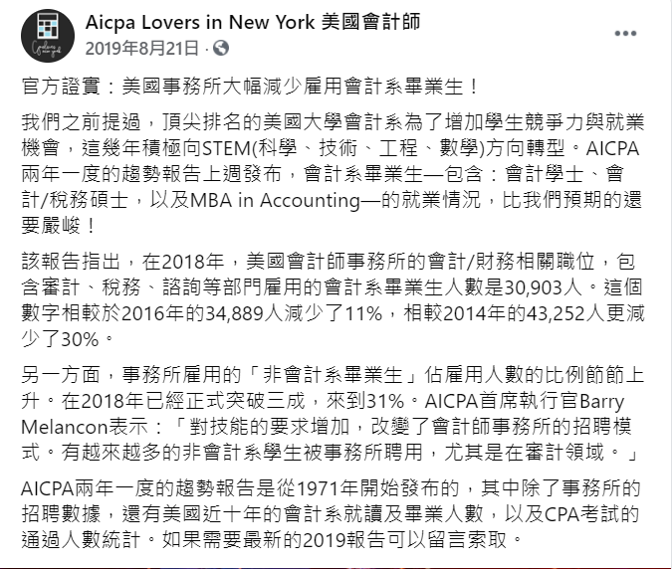
美國會計師考試(新制)
事務所減少聘僱會計系畢業生

Slide 42
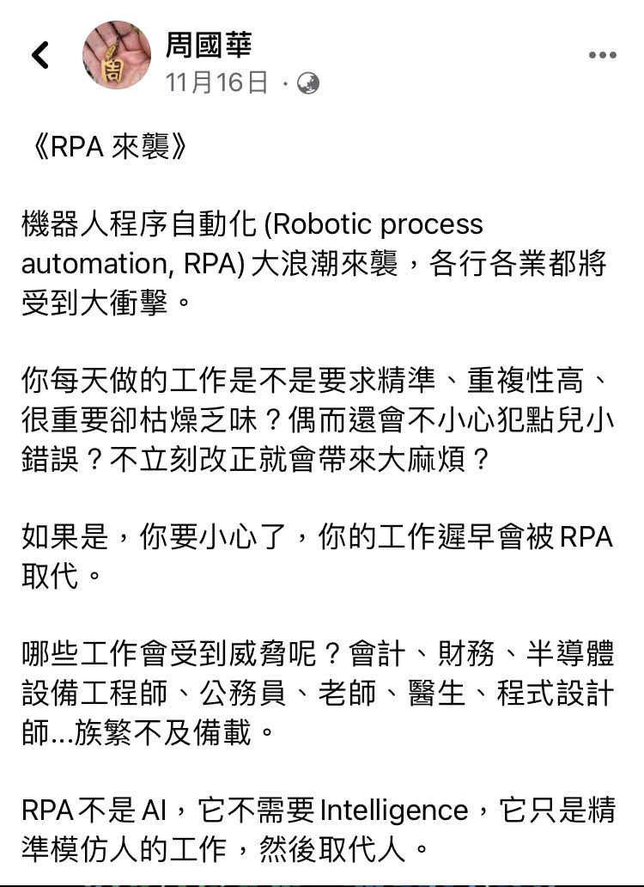
美國會計師考試(新制)
RPA浪潮來襲
美國會計師考試的大變革，主要是反映近年來資訊科技的發展對會計專業帶來的衝擊。傳統會計系訓練內容已不足以應付新科技帶來的挑戰。
在IT帶來的眾多衝擊中，RPA是這幾年最明顯的一項。

